Slide 1



BASE DE DATOS: HOSPITAL
Alumno: Vargas matias
Profesor: federico DORREGO

Slide 2

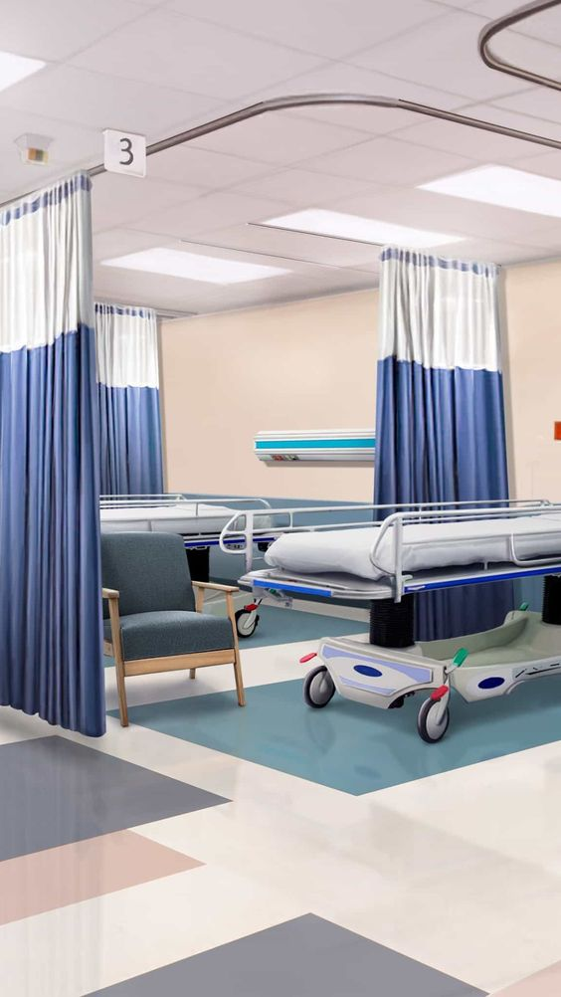
PRESENTACIÓN DE LA BASE
La base de datos del hospital tiene como objetivo recopilar información de las citas
que cada paciente registre con el establecimiento .
Se exponen los datos tanto como de los profesionales médicos y sus especialidades,
como así también de las personas que requieren tales atenciones.
Los datos son ficticios y cargados manualmente al solo fin de prueba de la base.
La BBDD consta de 9 tablas.

Slide 3

OBJETIVO
La Base de datos del hospital tiene como objetivo principal el registro y control
de las diferentes consultas que se llevan a cabo con los especialistas médicos que
forman parte del mismo, así como la finalidad de consultar las distintas Obras
sociales con las que los distintos pacientes cuenten para dar con aquel profesional
que justamente reciba la misma.
Situacion problemática
La misma surge de la necesidad del hospital de llevar un registro en donde se
concentre la totalidad de los turnos concertados con cada uno de los profesionales
con los que la institución cuenta.
herramientas
MySQL Workbench
Diagrams.net
Microsoft Excel

Slide 4
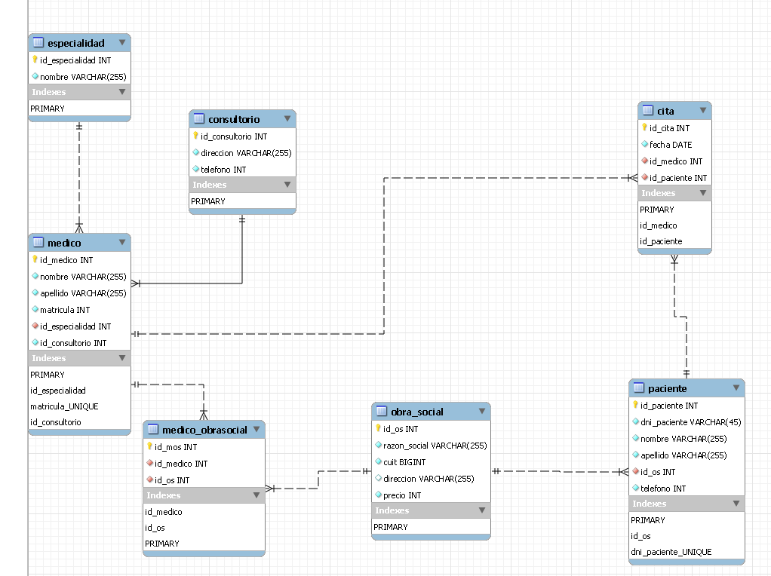
Diagrama entidad relación

Slide 5
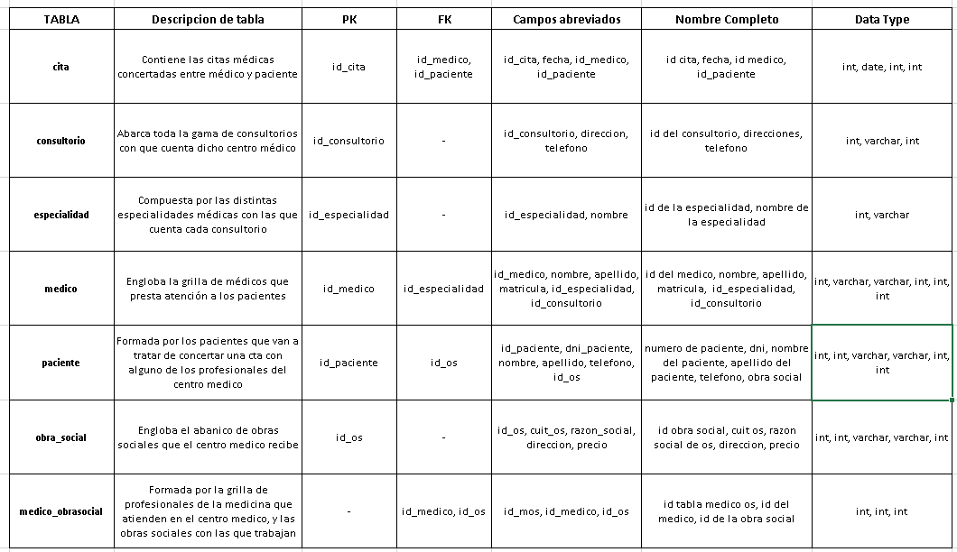
Listado de tablas – descripción de estructura

Slide 6
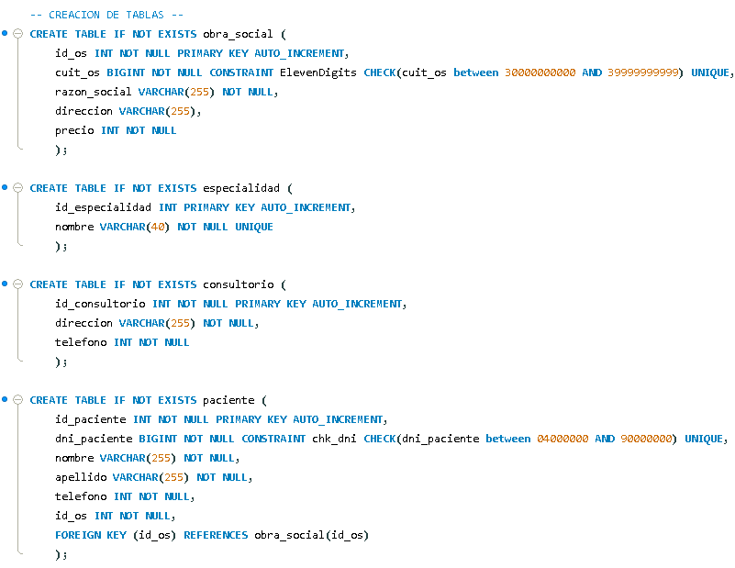
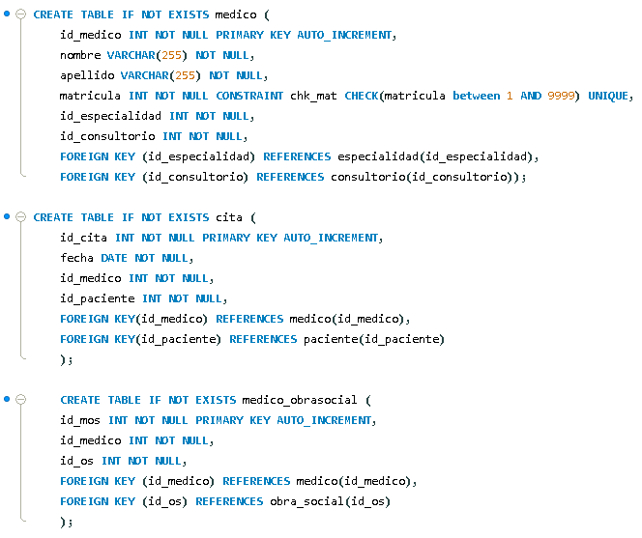
Script de creación de objetos en la bbdd
Creación de tablas

Slide 7
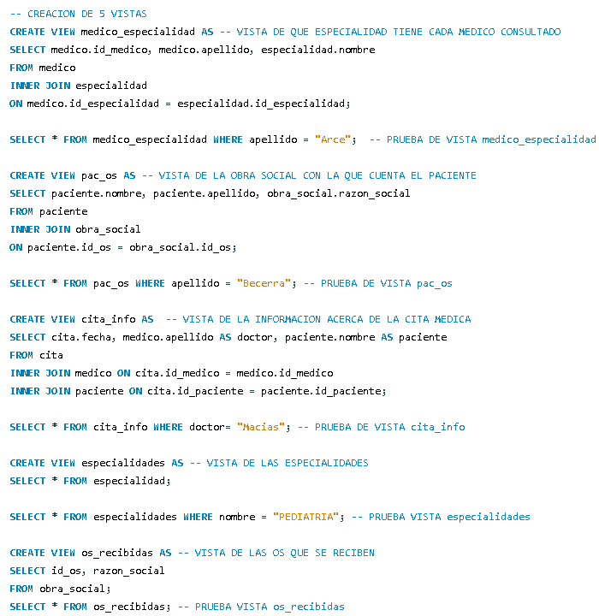
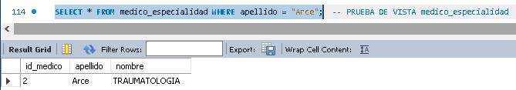
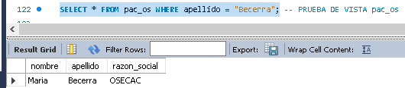
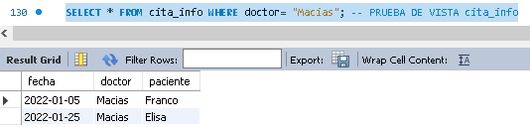
Script de creación de objetos en la bbdd
Creacion de views

Slide 8
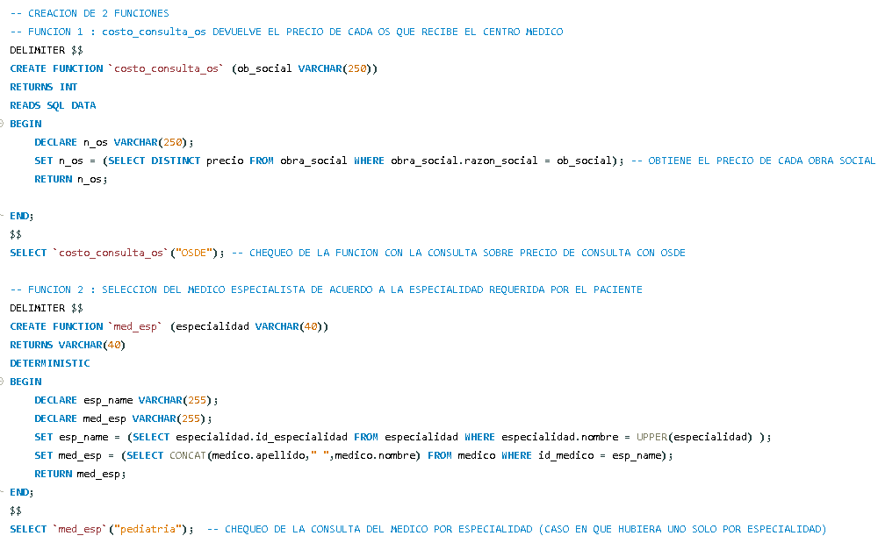
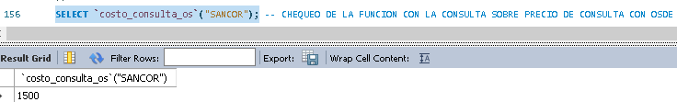
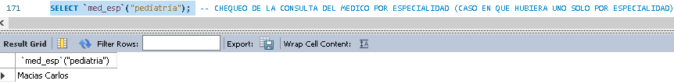
Script de creación de objetos en la bbdd
Creacion de funciones

Slide 9
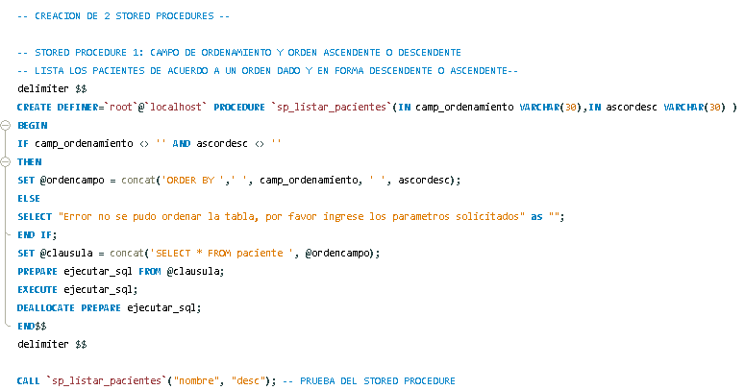
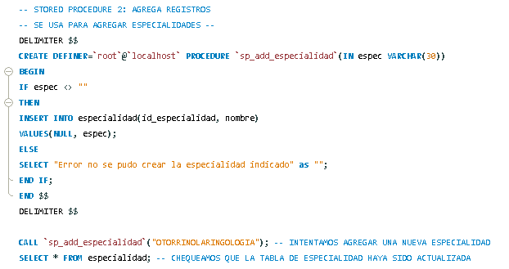
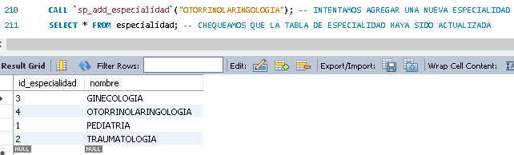
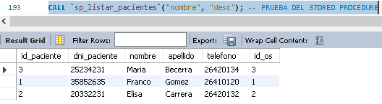
Script de creación de objetos en la bbdd
Creacion de stored procedures

Slide 10
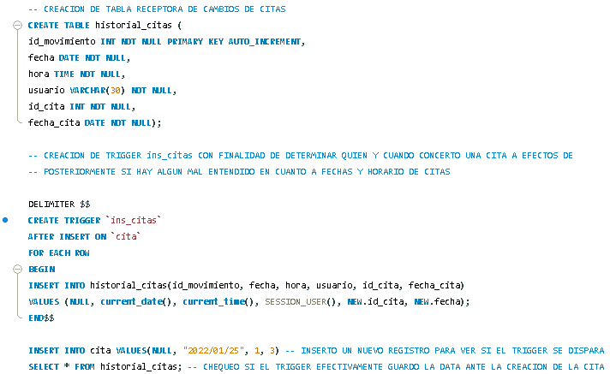
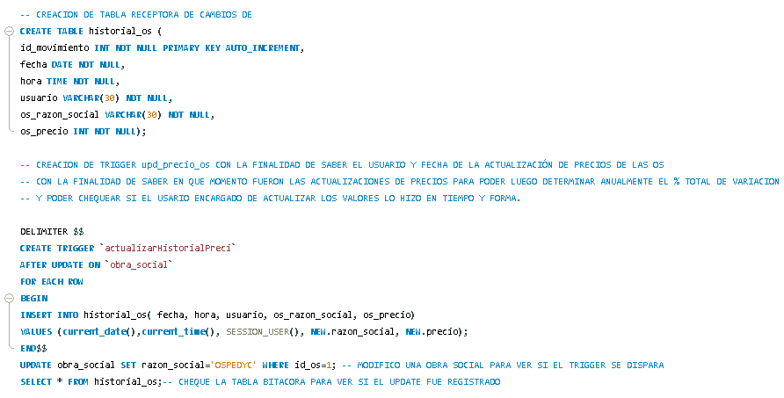
Script de creación de objetos en la bbdd
Creacion de triggers con tablas receptoras de cambios

Slide 11
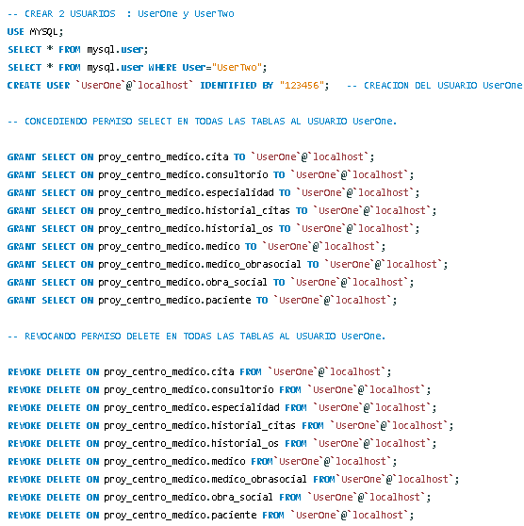
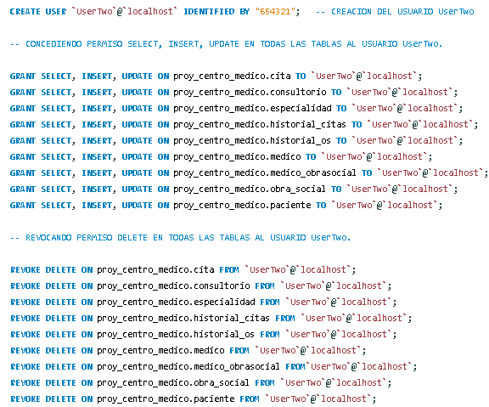
Script de creación de objetos en la bbdd
Creacion usuarios y concesión y revocacion de permisos

Slide 12
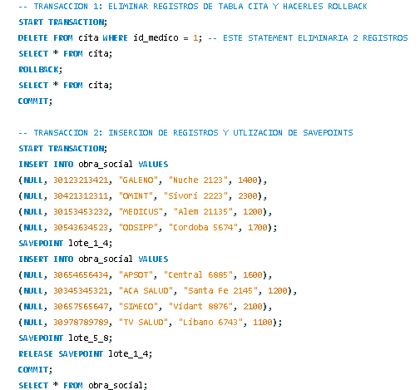
Script de creación de objetos en la bbdd
Creacion de transacciones

Slide 13
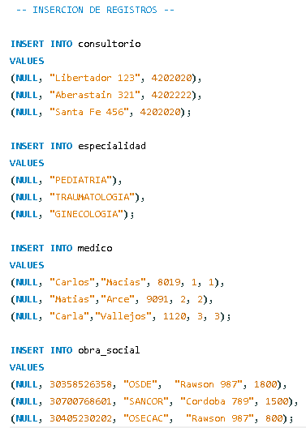
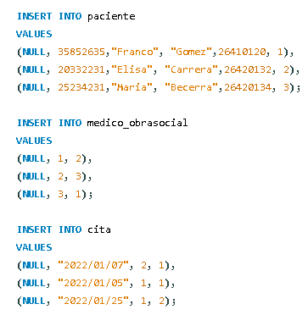
Script de inserción de datos
El ingreso de los registros se hizo de forma manual y la cantidad de los mismos es reducida, esto con la finalidad de poder testear con más facilidad la funcionalidad de las tablas.

Slide 14


GRACIAS POR ENSEÑARME!!

